Slide 1
Aija Kondrova
Kolektīvā uzvedība
Powerpoint Prezentācija audzēkņiem.
Materiāls izstrādāts ESF Darbības programmas 2007. - 2013.gadam „Cilvēkresursi un nodarbinātība” prioritātes 1.2. „Izglītība un prasmes” pasākuma 1.2.1.„Profesionālās izglītības un vispārējo prasmju attīstība” aktivitātes 1.2.1.2. „Vispārējo zināšanu un prasmju uzlabošana” apakšaktivitātes 1.2.1.1.2. „Profesionālajā izglītībā iesaistīto pedagogu kompetences paaugstināšana” Latvijas Universitātes realizētā projekta „Profesionālajā izglītībā iesaistīto vispārizglītojošo mācību priekšmetu pedagogu kompetences paaugstināšana” (Vienošanās Nr.2009/0274/1DP/1.2.1.1.2/09/IPIA/VIAA/003, LU reģistrācijas Nr.ESS2009/88) īstenošanai.
Rīga, 2011

Slide 2
Kolektīvā uzvedība

Slide 3
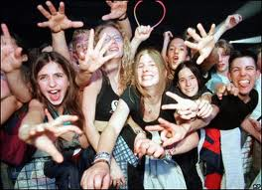
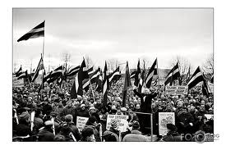
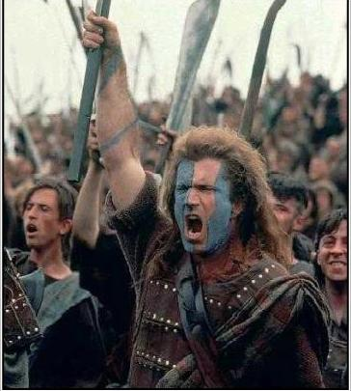
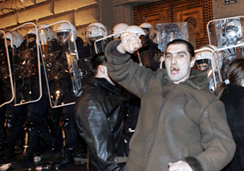
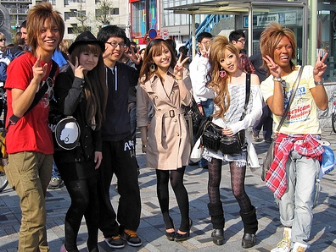
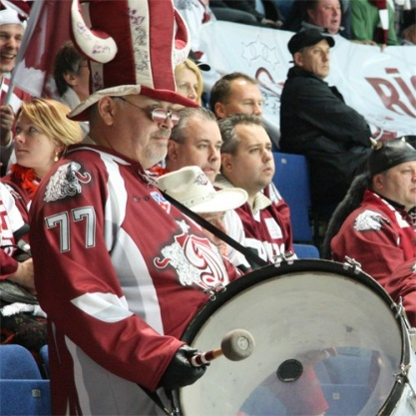
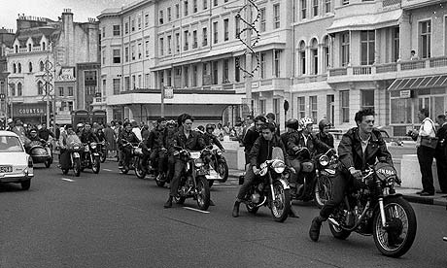
Kolektīvā uzvedība
Nosacīti stihiska lielam cilvēku daudzumam kopīga uzvedība, ko rada kopīgas vērtības vai situācija, notikums, kurā tie piedalās
Kolektīvās uzvedības formas ir ļoti dažādas: masveida aizraušanās, mode, masveida migrācija, pat kolektīvās pašnāvības, arī dumpji, nemieri, sacelšanās u.c.

Slide 4
Kolektīvajā uzvedībā
indivīda uzvedība var mainīties, kļūt viņam netipiska
Uzvedība var pat novirzīties no vispārpieņemtām sabiedriskām normām
uzvedība var kļūt neprognozējama

Slide 5
Kolektīvās uzvedības tipiskākās emocijas
prieks – līksme, sajūsma, dievināšana, pielūgsme
naids - riebums, nicinājums, dusmas, agresija
bailes - izbīlis, trauksme, apjukums, šausmas, panika

Slide 6
Masas
Masas ir cilvēku kopums, kuru satrauc viens un tas pats temats vai problēma.
Šie cilvēki var neatrasties tiešā fiziskā tuvumā cits citam.
Cilvēku skaits masās var mainīties, bet kopīgas emocijas, intereses, vajadzības saglabājas.

Slide 7
Pūlis
Pūlis ir skaitliski liela cilvēku kopa, kuri atrodas tiešā fiziskā tuvumā cits citam.
Parasti pūlis izveidojas ap kādu cilvēku vai notikumu, kas piesaista uzmanību un visiem rada līdzīgas emocijas.
Cilvēki pūlī ir neorganizēti, bet ar svu klātbūtni neapzināti ietkmē cits citu, jo savstarpēji kontaktējas, tāpēc pūlim raksturīga vienprātība un nekritiskums.
Emocijas var būt tik spēcīgas, ka izraisa neprognozējamu rīcību.

Slide 8
Pūļa veidi
gadījuma pūlis, kurā cilvēkus piesaista ārējs stimuls, kas izraisa interesi.
konvencionālais pūlis, ko veido cilvēki, kas sanākuši uz kādu pasākumu un uzvedas līdzīgi, ievērojot šādā pasākumā pieņemtās normas.
ekspresīvais pūlis, kura mērķis ir emociju, jūtu izpausme.
darbīgais pūlis, kurā kopīgu emociju un vēlmju paušana pāriet aktīvā darbībā.

Slide 9
Indivīda psihiskais stāvoklis pūlī:
pieaug visa redzētā un dzirdētā uztveres emocionalitāte,
pieaug suģestējamība, pakļaušanās ietekmei no malas,
samazinās spēja prātīgi apdomāt, pārstrādāt informāciju,
parādās anonimitātes apziņa,
mazinās atbildības sajūta par savu izturēšanos un rīcību,
pieaug spēka izjūta un paļāvība uz citiem,
cilvēka uzvedība kļūst bezpersoniska, pakļauta instinktiem

Slide 10
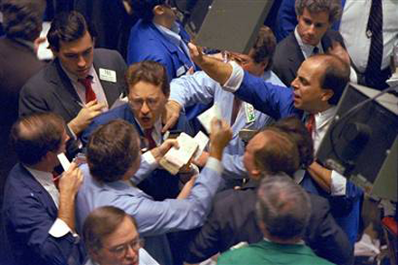
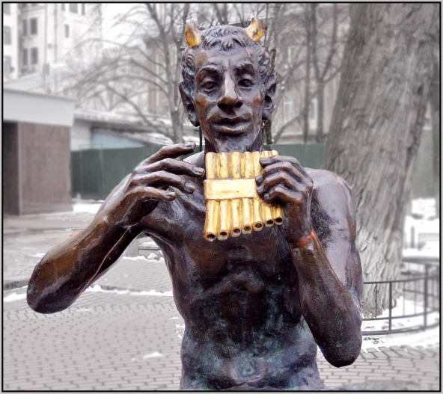
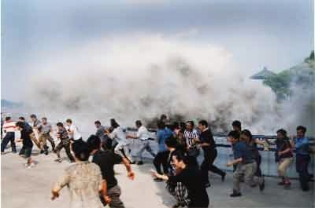
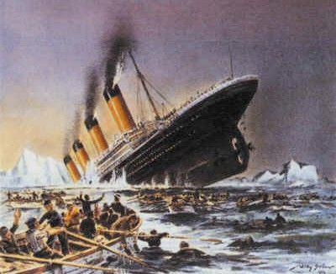
Panika
Panika ir impulsīva pūļa darbība, ko izraisa kāda biedējoša vai satraucoša situācija un informācija vai tās trūkums.
Vārds „panika” ir atvasināts no grieķu dieva Pāna vārda. Šo dievu uzskatīja par ganāmpulku aizgādni. Viņa dusmām tika piedēvēta „pānikas” izraisīšanās – lopu bara neprāts, kad tas metas aizā, ugunī vai ūdenī paša niecīgākā iemesla dēļ.

Slide 11
Panikas rašanos sekmē:
Fizioloģiskie faktori - pārgurums, bads, apreibums, ilgstošs bezmiegs, stress. Ikviens no šiem cēloņiem vājina cilvēka spēju ātri un pareizi novērtēt situāciju un informāciju.
Psiholoģiskie faktori– galējs izbrīns, liela nepārliecinātība, pēkšņas bailes, izolācijas izjūta, bezspēcīguma apzināšanās nenovēršamu briesmu priekšā. Šādus stavokļus izraisa negaidītas dabas katasstrofas vai avārijas. Pašsaglabāšanās instinkts liek cilvēkiem rīkoties nekavējoties, bez apdoma.
Sociālpsiholoģiskie faktori– grupas solidaritātes nepastāvēšana, uzticības zaudēšana vadībai, informācijas trūkums vai pārpilnība.

Slide 12
Panikas profilakse un pārtraukšana
Iedarbīgākais līdzeklis ir cilvēku informēšana un praktiska apmācība (kā uzvesties plūdu, ugunsgrēka un citu kataklizmu gadījumos).
Ja kādi notikumi, viedokļi sabiedrībā rada īpašas bažas un sakāpinātu interesi, tad izmanto informēšanu par šo situaciju vai arī cenšas pārorientēt uzmanību uz kādu citu notikumu, lai novērstu uzmanību no baiļu avota.
Daudzskaitlīgos masu pasākumos izmanto speciālu vadības sistēmu, masās izvietojot instruētus darbiniekus, kuri prot izpildīt komandas un nepakļaujas panikai, kā arī izmanto skaņu tehniku, lai vajadzības gadījumā sniegtu nepieciešamo informāciju.
Tikko sākušos baiļu reakciju, kamēr pūlis vēl ir spējīgs apstāties, var pārtraukt ar situācijai atbilstošu kategorisku pavēli.

Slide 13
Masu komunikācija
Kolektīvās uzvedības izraisīšanā liela nozīme ir masu komunikācijai.
Tā ir sistemātiska informācijas izplatīšana ar tehnisko līdzekļu palīdzību skaitliski lielai un izkliedētai auditorijai.
Masu komunikācija iedarbojas gan uz prātu, gan emocijām, lai informētu, aģitētu, iedvesmotu, mobilizētu, izskaidrotu, pārliecinātu, izklaidētu.
Jauno tehnoloģiju izmantošana ļauj ne tikai iegūt informāciju, bet arī apmainīties ar to.

Slide 14
Komunikacijas kanāli iedalās:
oficiālajos - radio, TV, laikraksti, žurnāli, internets.
neoficiālajos - nostāsti, baumas un tenkas.

Slide 15
Baumas
Informācija par notikumiem vai faktiem, kas vēl nav apstiprinājušies un ko cilvēki cits citam pavēsta mutiski.
Baumas izplatās ļoti ātri, jo tās apmierina cilvēku vajadzību pēc informācijas par notikumiem, kuri tos satrauc, par lietām, kuras tiem šķiet vitāli svarīgas, bet kuru oficiālā ceļā ir grūti iegūt.
Baumas ļauj izskaidrot situāciju un mazināt emocionālo spriedzi.
Baumas, kas tiek izplatītas, lai kādu apmelotu vai diskreditētu, sauc par tenkām.

Slide 16
Kā cīnīties ar baumām
Vienkārši ignorēt baumas un tenkas, cerot, ka tās apklusīs pašas no sevis. Tas gan var nenotikt tik ātri, kā mums gribētos.
Bloķēt baumas un tenkas, tās atmaskojot un izsmejot tik bieži, cik vien iespējams un maksimāli lielās auditorijās. Tomēr baumu atkārtošana piesaista tām uzmanību un piešķir tām varbūtību.
Mēģinājumi pārspēt tenkas, atspēkojot tās netieši tajos rajonos, kur tās cirkulē. Tādā veidā tenkas netiek atkārtotas, bet informācija to atspēkošanai tiek nodrošināta.

Slide 17
Reklāma
Mūsdienās bieži izmantots sabiedrības ietekmēšanas veids, tā plaši tiek izplatīta masu saziņas līdzekļos.
Ikdienā ar vārdu „reklāma” visbiežāk tiek saprasti vēstījumi par precēm vai pakalpojumiem, ko ar reklāmas aģentūru un plašsaziņas līdzekļu palīdzību izplata ražošanas, tirdzniecības vai finanšu uzņēmumi, lai ietekmētu patērētāju.

Slide 18
Reklāmas efektivitāte
Lai reklāma būtu efektīva, tai jāpārliecina cilvēks atbilstoši rīkoties. Reklāmas psihologi min piecus nosacījumus, lai reklāmas vēstījumam sekotu gaidītā rīcība:
vispirms vēstījuma adresātam reklāma ir jāievēro;
ievērotais vēstījums ir jāatceras;
vēstījuma adresātam būtu jāieinteresējas par piedāvājumu;
adresātam būtu jāattīsta sevī pozitīvs priekšstats par produktu;
visbeidzot vēstījuma adresātam ir jāpieņem lēmums veikt atbilstošo rīcību.

Slide 19
Mērķauditorija
cilvēki, kuri ar vislielāko varbūtību nopirks reklamējamo preci vai izmantos piedāvāto pakalpojumu.
Parasti tas saistās ar patērētāja:
dzimumu,
vecumu,
ienākumu līmeni,
sociālo stāvokli,
dzīvesveidu,
ieradumiem,
lietotajiem mediju kanāliem u.c..

Slide 20
Reklāmas pozitīvā ietekme
sniedz informāciju par jauniem, vajadzīgiem produktiem;
piedāvā jaunas idejas;
izsaka nozīmīgus brīdinājumus;
veicina inovatīvus procesus.

Slide 21
Reklāmas darbības negatīvie efekti:
Iluzoras laimes uzburšana
Sabiedriski mazvēlamu vērtību socializēšana
Personības attīstības procesa bremzēšana
Konformitātes veicināšana
Neapmierinātības izprovocēšana
Sociālo lomu stereotipizācija
Resursu izšķērdēšana

Slide 22
Literatūra
Benešs H. Psiholoģijas atlants. Zvaigzne ABC
Kreišmane I., Valgere R., Gulbe K. (2000) Ievads psiholoģijā. Pētergailis
Veide M. (2006) Reklāmas psiholoģija. Jumava
Майерс Д. (1997) Социальная психология. СПб Питер
Зимбардо Ф., Ляйппе М. (2001) Социальное влияние. СПб Питер

